Slide 1
DS Unit Test
Dualsoft.com
Call 행위는 원형 도형을 사용합니다.
예외) 도형에 이름 없음
Notes:
[sys ip = localhost] T0_CaseAll = {
[flow] Page1 = {
}
[flow] S101 = {
R3 <||> R6;
R1 > R2 >> R3 |> R4;
R5 ||> R6 >> R7 => R8;
R1; // island
R8; // island
R5; // island
R6; // island
R4; // island
R7; // island
R3; // island
R2; // island
}
[flow] S102 = {
R2."SystemA.API5" > R2."SystemA.API6";
R1."SystemA.Func1" > R1."SystemA.Func2";
R1 > R2;
R1 = {
"SystemA.Func2"; // island
"SystemA.Func1"; // island
}
R2 = {
"SystemA.API5"; // island
"SystemA.API6"; // island
}
}
[flow] S103 = {
R2."S103_Copy2.API5" > R2."S103_SystemA4.API6";
R1 > R2;
R1."S103_newSys1.Func1" > R1."S103_Copy1.Func2";
R1 = {
"S103_newSys1.Func1"; // island
"S103_Copy1.Func2"; // island
}
R2 = {
"S103_Copy2.API5"; // island
"S103_SystemA4.API6"; // island
}
}
}
[sys ip = ] SystemA = {
[flow] _ = {
A5 <||> A2;
A1 ||> A6;
A4 ||> A3;
A4 <||> A1 > A2 > A3;
A4 > A5 > A6;
A4; // island
A1; // island
A2; // island
A5; // island
A6; // island
A3; // island
}
[flow] F1 = {
A5 <||> A2;
A4 ||> A3;
A4 <||> A1 ||> A6;
A1 > A2 > A3;
A4 > A5 > A6;
A3; // island
A2; // island
A6; // island
A4; // island
A1; // island
A5; // island
}
[flow] F2 = {
}
[interfaces] = {
Func1 = { SystemA._.A1 ~ SystemA._.A2 }
Func2 = { SystemA._.A4 ~ SystemA._.A6 }
API4 = { SystemA.F1.A1, SystemA.F1.A4 ~ _ }
API1 = { SystemA.F1.A1 ~ SystemA.F1.A2 }
API3 = { _ ~ SystemA.F1.A2, SystemA.F1.A5 }
API2 = { SystemA.F1.A4 ~ SystemA.F1.A6 }
API5 = { SystemA.F1.A4 ~ SystemA.F1.A6 }
API9 = { _ ~ _ }
API6 = { SystemA.F1.A3 ~ SystemA.F1.A5 }
Func2 <||> Func1;
API2 <||> API1;
API4 <||> API3;
API6 ||> API5;
API6 ||> API9;
}
}
[sys ip = ] S103_newSys1 = {
[flow] _ = {
A4; // island
A1; // island
A2; // island
A5; // island
A6; // island
A3; // island
}
[flow] F1 = {
A3; // island
A2; // island
A6; // island
A4; // island
A1; // island
A5; // island
}
[flow] F2 = {
}
[interfaces] = {
Func1 = { S103_newSys1._.A1 ~ S103_newSys1._.A2 }
Func2 = { S103_newSys1._.A4 ~ S103_newSys1._.A6 }
API4 = { S103_newSys1.F1.A1, S103_newSys1.F1.A4 ~ _ }
API1 = { S103_newSys1.F1.A1 ~ S103_newSys1.F1.A2 }
API3 = { _ ~ S103_newSys1.F1.A2, S103_newSys1.F1.A5 }
API2 = { S103_newSys1.F1.A4 ~ S103_newSys1.F1.A6 }
API5 = { S103_newSys1.F1.A4 ~ S103_newSys1.F1.A6 }
API9 = { _ ~ _ }
API6 = { S103_newSys1.F1.A3 ~ S103_newSys1.F1.A5 }
Func2 <||> Func1;
API2 <||> API1;
API4 <||> API3;
API6 ||> API5;
API6 ||> API9;
}
}
[sys ip = ] S103_Copy1 = {
[flow] _ = {
A4; // island
A1; // island
A2; // island
A5; // island
A6; // island
A3; // island
}
[flow] F1 = {
A3; // island
A2; // island
A6; // island
A4; // island
A1; // island
A5; // island
}
[flow] F2 = {
}
[interfaces] = {
Func1 = { S103_Copy1._.A1 ~ S103_Copy1._.A2 }
Func2 = { S103_Copy1._.A4 ~ S103_Copy1._.A6 }
API4 = { S103_Copy1.F1.A1, S103_Copy1.F1.A4 ~ _ }
API1 = { S103_Copy1.F1.A1 ~ S103_Copy1.F1.A2 }
API3 = { _ ~ S103_Copy1.F1.A2, S103_Copy1.F1.A5 }
API2 = { S103_Copy1.F1.A4 ~ S103_Copy1.F1.A6 }
API5 = { S103_Copy1.F1.A4 ~ S103_Copy1.F1.A6 }
API9 = { _ ~ _ }
API6 = { S103_Copy1.F1.A3 ~ S103_Copy1.F1.A5 }
Func2 <||> Func1;
API2 <||> API1;
API4 <||> API3;
API6 ||> API5;
API6 ||> API9;
}
}
[sys ip = ] S103_Copy2 = {
[flow] _ = {
A4; // island
A1; // island
A2; // island
A5; // island
A6; // island
A3; // island
}
[flow] F1 = {
A3; // island
A2; // island
A6; // island
A4; // island
A1; // island
A5; // island
}
[flow] F2 = {
}
[interfaces] = {
Func1 = { S103_Copy2._.A1 ~ S103_Copy2._.A2 }
Func2 = { S103_Copy2._.A4 ~ S103_Copy2._.A6 }
API4 = { S103_Copy2.F1.A1, S103_Copy2.F1.A4 ~ _ }
API1 = { S103_Copy2.F1.A1 ~ S103_Copy2.F1.A2 }
API3 = { _ ~ S103_Copy2.F1.A2, S103_Copy2.F1.A5 }
API2 = { S103_Copy2.F1.A4 ~ S103_Copy2.F1.A6 }
API5 = { S103_Copy2.F1.A4 ~ S103_Copy2.F1.A6 }
API9 = { _ ~ _ }
API6 = { S103_Copy2.F1.A3 ~ S103_Copy2.F1.A5 }
Func2 <||> Func1;
API2 <||> API1;
API4 <||> API3;
API6 ||> API5;
API6 ||> API9;
}
}
[sys ip = ] S103_SystemA5 = {
[flow] _ = {
A4; // island
A1; // island
A2; // island
A5; // island
A6; // island
A3; // island
}
[flow] F1 = {
A3; // island
A2; // island
A6; // island
A4; // island
A1; // island
A5; // island
}
[flow] F2 = {
}
[interfaces] = {
Func1 = { S103_SystemA5._.A1 ~ S103_SystemA5._.A2 }
Func2 = { S103_SystemA5._.A4 ~ S103_SystemA5._.A6 }
API4 = { S103_SystemA5.F1.A1, S103_SystemA5.F1.A4 ~ _ }
API1 = { S103_SystemA5.F1.A1 ~ S103_SystemA5.F1.A2 }
API3 = { _ ~ S103_SystemA5.F1.A2, S103_SystemA5.F1.A5 }
API2 = { S103_SystemA5.F1.A4 ~ S103_SystemA5.F1.A6 }
API5 = { S103_SystemA5.F1.A4 ~ S103_SystemA5.F1.A6 }
API9 = { _ ~ _ }
API6 = { S103_SystemA5.F1.A3 ~ S103_SystemA5.F1.A5 }
Func2 <||> Func1;
API2 <||> API1;
API4 <||> API3;
API6 ||> API5;
API6 ||> API9;
}
}
[sys ip = ] S103_SystemA4 = {
[flow] _ = {
A4; // island
A1; // island
A2; // island
A5; // island
A6; // island
A3; // island
}
[flow] F1 = {
A3; // island
A2; // island
A6; // island
A4; // island
A1; // island
A5; // island
}
[flow] F2 = {
}
[interfaces] = {
Func1 = { S103_SystemA4._.A1 ~ S103_SystemA4._.A2 }
Func2 = { S103_SystemA4._.A4 ~ S103_SystemA4._.A6 }
API4 = { S103_SystemA4.F1.A1, S103_SystemA4.F1.A4 ~ _ }
API1 = { S103_SystemA4.F1.A1 ~ S103_SystemA4.F1.A2 }
API3 = { _ ~ S103_SystemA4.F1.A2, S103_SystemA4.F1.A5 }
API2 = { S103_SystemA4.F1.A4 ~ S103_SystemA4.F1.A6 }
API5 = { S103_SystemA4.F1.A4 ~ S103_SystemA4.F1.A6 }
API9 = { _ ~ _ }
API6 = { S103_SystemA4.F1.A3 ~ S103_SystemA4.F1.A5 }
Func2 <||> Func1;
API2 <||> API1;
API4 <||> API3;
API6 ||> API5;
API6 ||> API9;
}
}
[sys ip = ] S103_SystemA2 = {
[flow] _ = {
A4; // island
A1; // island
A2; // island
A5; // island
A6; // island
A3; // island
}
[flow] F1 = {
A3; // island
A2; // island
A6; // island
A4; // island
A1; // island
A5; // island
}
[flow] F2 = {
}
[interfaces] = {
Func1 = { S103_SystemA2._.A1 ~ S103_SystemA2._.A2 }
Func2 = { S103_SystemA2._.A4 ~ S103_SystemA2._.A6 }
API4 = { S103_SystemA2.F1.A1, S103_SystemA2.F1.A4 ~ _ }
API1 = { S103_SystemA2.F1.A1 ~ S103_SystemA2.F1.A2 }
API3 = { _ ~ S103_SystemA2.F1.A2, S103_SystemA2.F1.A5 }
API2 = { S103_SystemA2.F1.A4 ~ S103_SystemA2.F1.A6 }
API5 = { S103_SystemA2.F1.A4 ~ S103_SystemA2.F1.A6 }
API9 = { _ ~ _ }
API6 = { S103_SystemA2.F1.A3 ~ S103_SystemA2.F1.A5 }
Func2 <||> Func1;
API2 <||> API1;
API4 <||> API3;
API6 ||> API5;
API6 ||> API9;
}
}
[sys ip = ] S103_SystemA3 = {
[flow] _ = {
A4; // island
A1; // island
A2; // island
A5; // island
A6; // island
A3; // island
}
[flow] F1 = {
A3; // island
A2; // island
A6; // island
A4; // island
A1; // island
A5; // island
}
[flow] F2 = {
}
[interfaces] = {
Func1 = { S103_SystemA3._.A1 ~ S103_SystemA3._.A2 }
Func2 = { S103_SystemA3._.A4 ~ S103_SystemA3._.A6 }
API4 = { S103_SystemA3.F1.A1, S103_SystemA3.F1.A4 ~ _ }
API1 = { S103_SystemA3.F1.A1 ~ S103_SystemA3.F1.A2 }
API3 = { _ ~ S103_SystemA3.F1.A2, S103_SystemA3.F1.A5 }
API2 = { S103_SystemA3.F1.A4 ~ S103_SystemA3.F1.A6 }
API5 = { S103_SystemA3.F1.A4 ~ S103_SystemA3.F1.A6 }
API9 = { _ ~ _ }
API6 = { S103_SystemA3.F1.A3 ~ S103_SystemA3.F1.A5 }
Func2 <||> Func1;
API2 <||> API1;
API4 <||> API3;
API6 ||> API5;
API6 ||> API9;
}
}
[sys ip = ] S103_SystemA1 = {
[flow] _ = {
A4; // island
A1; // island
A2; // island
A5; // island
A6; // island
A3; // island
}
[flow] F1 = {
A3; // island
A2; // island
A6; // island
A4; // island
A1; // island
A5; // island
}
[flow] F2 = {
}
[interfaces] = {
Func1 = { S103_SystemA1._.A1 ~ S103_SystemA1._.A2 }
Func2 = { S103_SystemA1._.A4 ~ S103_SystemA1._.A6 }
API4 = { S103_SystemA1.F1.A1, S103_SystemA1.F1.A4 ~ _ }
API1 = { S103_SystemA1.F1.A1 ~ S103_SystemA1.F1.A2 }
API3 = { _ ~ S103_SystemA1.F1.A2, S103_SystemA1.F1.A5 }
API2 = { S103_SystemA1.F1.A4 ~ S103_SystemA1.F1.A6 }
API5 = { S103_SystemA1.F1.A4 ~ S103_SystemA1.F1.A6 }
API9 = { _ ~ _ }
API6 = { S103_SystemA1.F1.A3 ~ S103_SystemA1.F1.A5 }
Func2 <||> Func1;
API2 <||> API1;
API4 <||> API3;
API6 ||> API5;
API6 ||> API9;
}
}

Slide 2
S101
AUTO1
EMG1
RESET1
R1
R2
R3
R4
R5
R6
R7
R8

Slide 3
S102
R1
R2
$SystemA.Func1
$SystemA
.API5
$SystemA.Func2
$SystemA
.API6

Slide 4
S103
SystemA
[newSys1]
SystemA
[Copy1; Copy2]
SystemA
[5]
R1
R2
newSys1
.Func1
Copy2
.API5
Copy1
.Func2
SystemA4
.API6

Slide 5
S104
Call Dummy
SystemA
[SysB]
R1
SysB
.Func1
SysB
.Func1
SysB
.Func2
SysB
.Func2
동시행위그룹
방법: 무방향라인으로 연결

Slide 6
$SystemB
Real Dummy
Func1
Func2
R1
R3
R4
Func3
R2
R5
R6
R7
R8

Slide 7
$SystemA
Func1
[A1~A2]
A1
A2
A3
Func2
[A4~A6]
A4
A5
A6

Slide 8
$SystemA.F1
API1
[A1~A2]
API3
[~A2;A5]
A1
A2
A3
API2
[A4~A6]
API4
[A1;A4~]
A4
A5
A6

Slide 9
$SystemA.F2
API5
[F1.A4~F1.A6]
API6
[F1.A3~F1.A5]
API9

Slide 10
#101
$SystemA.Func1
$SystemA.Func2

Slide 11
F102
A
$D.+
$C.+
$D.-
$C.-

Slide 12
//R1.Real 초기시작 Statement 만들기
//R2.Real 작업완료 Statement 만들기
A.G
A.O
A.H
A.
Relay
A.C[1].
Relay
A.C[2].
Relay
A.C[3].
Relay
A.C[4].
Relay
A.E
A
A.
Relay
$D.+
$C.+
$D.-
//C1 Call 시작조건 Statement 만들기
//C2 Call 작업완료 Statement 만들기
A.G
A.
Relay
A.C[1].
Relay
A.C[1].
S
A.C[1].
(Action In)
A.
Relay
A.C[1].
E
A.H
A.C[1].
Relay
$C.-
A.C[1].
(Action Out)
A.C[1].
Relay
ExReal[1]
.S
ExReal[1]
.E
A.C[1].
E
A.C[1].
S
A.G
A.C[1].
Relay
A.C[2].
Relay
A.C[2].
(Action In)
A.C[1].
Relay
A.C[2].
E
A.H
V+
S+
A.C[2].
S
A.C[2].
Relay
A.C[2].
(Action Out)
A.C[2].
Relay
//C3 Call 시작출력 Statement 만들기
…
…
//C5 Call End from Api RX.End Statement 만들기
A.C[1].
S
ExReal[1]
.S
ExReal[1]
.E
A.C[1].
E
Plan
Start
Plan
End
Plan
Relay
A.C[2].
S
ExReal[2]
.S
ExReal[2]
.E
A.C[2].
E
Action
Out
Action
In
…
…
Error Rx
Check
Error Tx
Check
//C4 Call Start to Api TX.Start Statement 만들기

Slide 13
//F1. child Real Start Statement 만들기
A
pR
pR.G
pR.O
pR.H
pR.
Relay
pR.C[1].
Relay
pR.E
R
D
pR.
Relay
B
A.G
pR.
Relay
rP.C[1].
Relay
rP.C[1].
S
rP.C[1].
(Action In)
pR.
Relay
pR.C[1].
E
rP.H
pR.C[1].
Relay
pR.C[1].
Relay
rP.C[1].
S
R.S
R.E
pR.C[1].
E
//F2. Real 자신의 Reset going relay
//F4. Real 부모의 시작조건 Statement 만들기
Source.
GoingRelays
pR.H
R.R
Source.
E
pR.E
_Auto
pR.S
R.R
pR.S
//F3. Real 자신의 Reset Statement 만들기
//F5. Real 부모의 셀프리셋 Statement 만들기

Slide 14
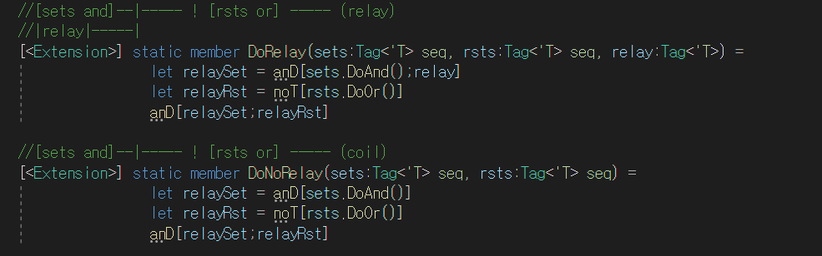
Relay Code

Slide 15
$C
+
-

Slide 16
$D
+
-

Slide 17
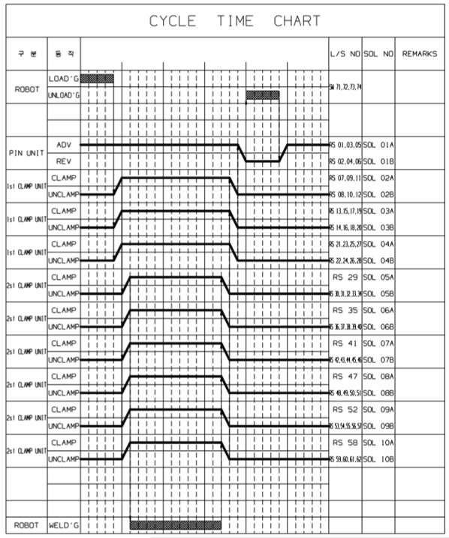
Start
Start
A1
D1
1st
CLAMP
Robot
Load ‘G
E1
PART ON
B1
2nd
CLAMP
D2
Robot
Weld ‘G
B2
2nd UNCLAMP
A2
1st UNCLAMP
D3
Robot
Unload ‘G
C1
Pin
DOWN
E2
PART OFF
C2
Pin
UP
END
END

Slide 18
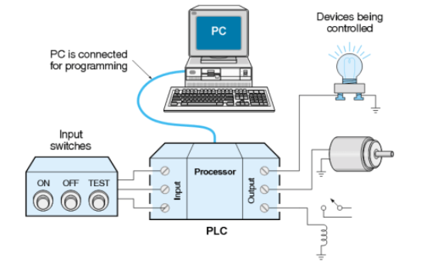
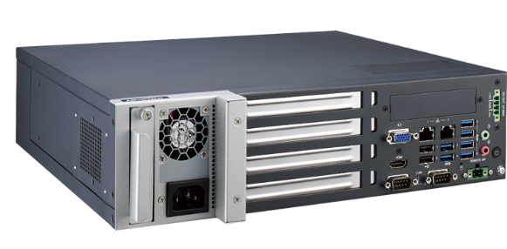
DS control 사용 환경
*.ds
*.cds
PC or PLC

Slide 19
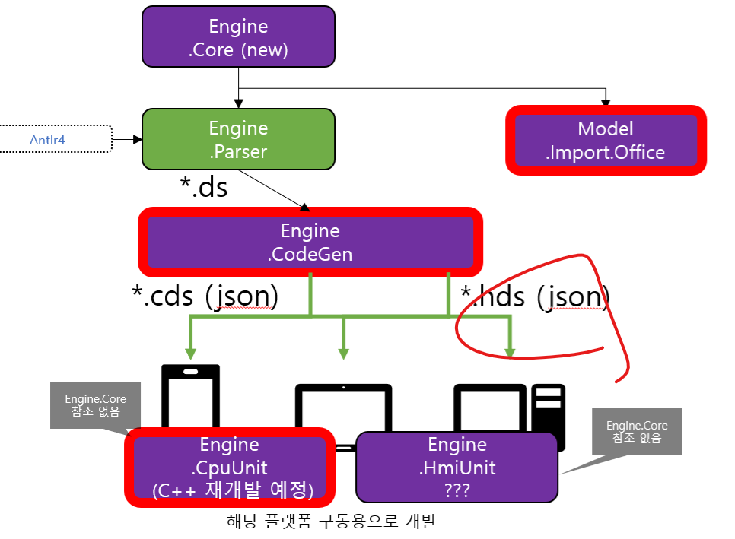
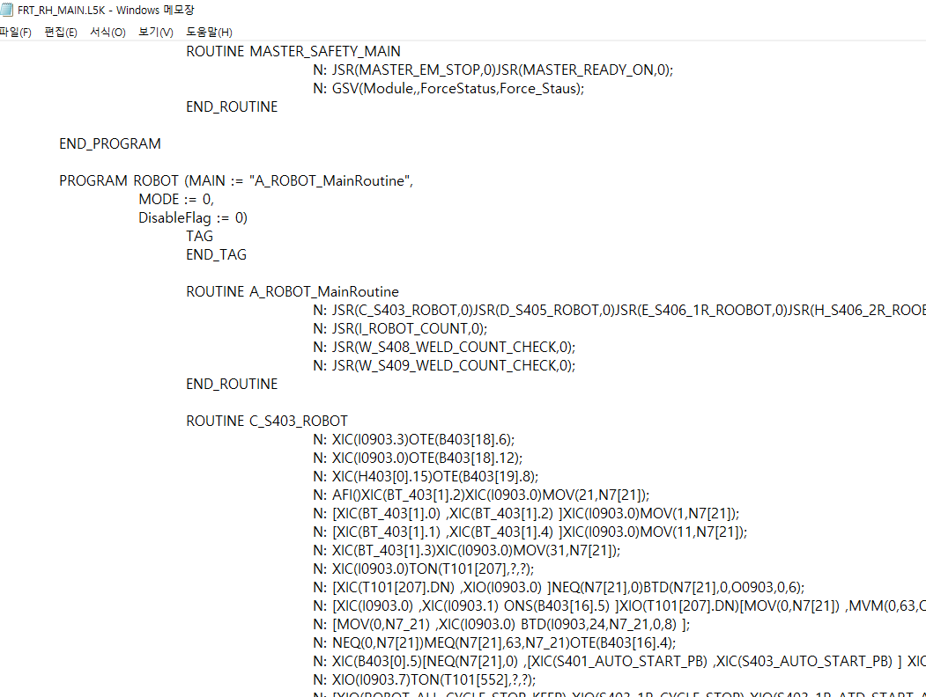

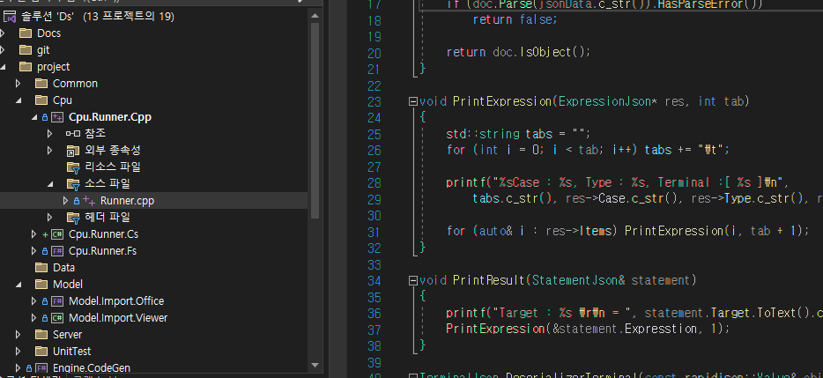
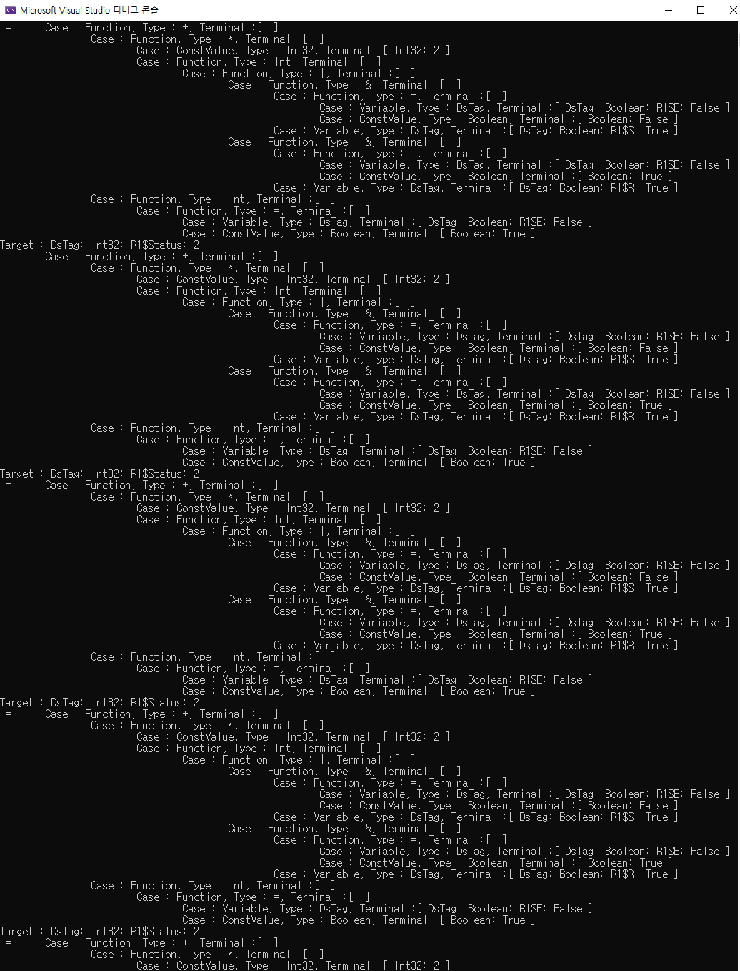
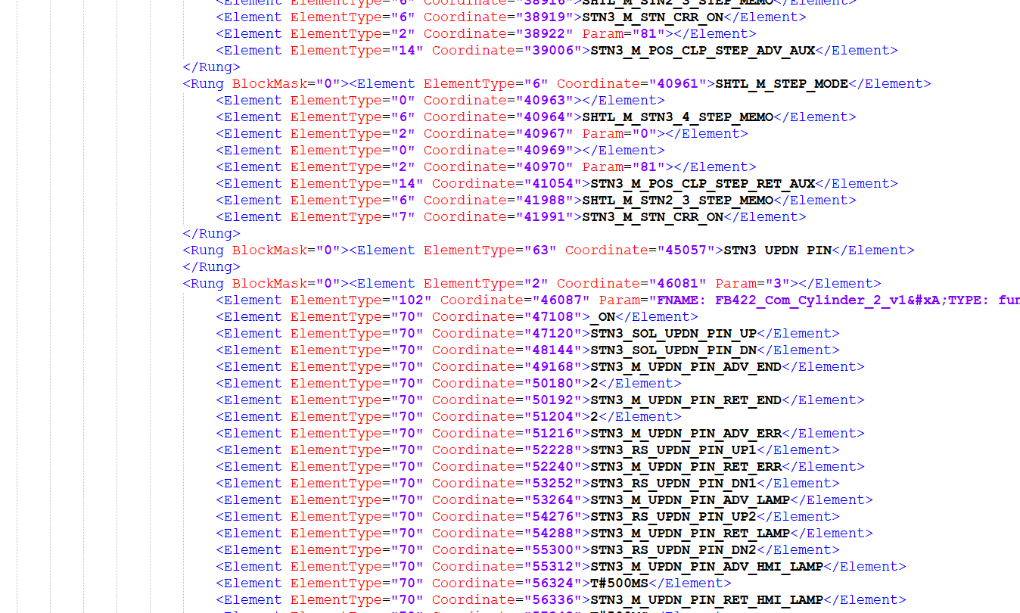
AB logix5000 plc
*.l5k
F# Runner
*.json
C++ Runner
*.json
C# Runner
*.json
Pythion Runner
*.json
Ls xg5000 plc
*.xml
JavaScript Runner
*.json

Slide 20
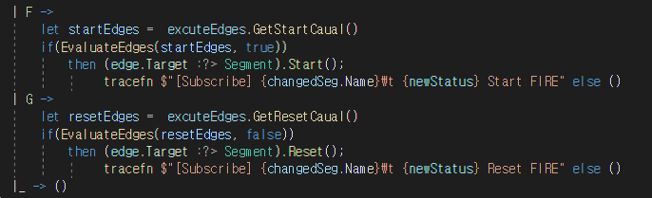
실행코드 생성
*.ds
*.cds
A.G
A.O
A.H
A.C[0].
F
A.C[0].
F
A.C[1].
F
A.C[2].
F
A.C[3].
F
A.C[4].
F
A.O
A
Stop
A.S

Slide 21
Case | S | R | E
0 = R | 0 | 0 | 0
1 = F | 0 | 0 | 1
2 = R | 0 | 1 | 0
3 = H | 0 | 1 | 1
4 = G | 1 | 0 | 0
5 = F | 1 | 0 | 1
6 = R | 1 | 1 | 0
7 = H | 1 | 1 | 1
8~255 | - | - | -
하나의 Real 당 하나의 Plan Tag(1Byte)
REAL A
REAL A
1 Byte
[0000XXXX]
=
[00000SRE]
nibble_Monitor
nibble_Control
error type
[2bit]
stop
origin

Slide 22
정의 (Ex : Real A) A = 0 ~ 255
A.R= Lower Nibble 값이 (0, 2, 6) 일 경우
A.G= Lower Nibble 값이 (4) 일 경우
A.F= Lower Nibble 값이 (1, 5) 일 경우
A.H= Lower Nibble 값이 (3 ,7) 일 경우
S
REAL A
E
R

Slide 23
REAL
A
[00000100]
A.C[0].
F
A.C[1].
F
A.C[2].
F
A.C[N].
F
A.E
C+
C-
Real
VP
[00000SRE]
Real
SP
[00000SRE]
Real
VM
[00000SRE]
Real
SM
[00000SRE]

Slide 24

정의 (Ex : Real A) A = 0 ~ 255
REAL A
C2
A.O= A[4] is ON $φ(θ) =0$
A.S = A[5] is ON
A.E = A[6], A[7] (0=NoErr, 1 = TxErr, 2= RxErr, 3= EtcErr )
A.Coin[0…N] = A.C [0…N] = A의 자식 N의 Coin의 릴레이 Array byte (0번은 1번 자식 시작 릴레이 byte)
C4
C1
C3
A.C[1].
F
A.C[2].
F
A.C[3].
F
A.C[4].
F
A.O
A
Stop
A.S
time out
A.E
A.G
A.O
A.H
A.C[0].
F
A.G
A.C[0].
F
A.H
A.C[1].
S
A.C[0].
F
A.C[1].
S

Slide 25
REAL
A
[00000100]
A.G
A.O
A.H
A.C[0].
F
A.C[0].
F
C+
C-
Real
VP
[00000SRE]
Real
SP
[00000SRE]
Real
VM
[00000SRE]
Real
SM
[00000SRE]
A.G
A.C[0].
F
A.C[1].
F
A.C[1].
S
A.G
A.C[1].
F
A.C[2].
F
A.C[2].
S
A.C[1].
S
A.C[2].
S

Slide 26
XGI주소 체계
메모리 레지스터
레지스터 식별자 | 레지스터 유형 | 변수 타입 | 주소 | 비고
% | M | X | 비트 주소 | %MX17 = %MW1.1 = %MB2.1
 | R | B | 바이트 주소 | %MB200
 | W | W | 워드주소 | %MW100 (%MB200 ~%MB201)
 |  | D | 더블워드주소 | %MD50 (%MW100 ~ %MW101)
 |  | L | LONG워드주소 | %ML25
I/O 레지스터
레지스터 식별자 | 레지스터 유형 | 변수 타입 | 베이스번호 | Dot | 슬롯번호 | Dot | 주소
% | I | X | 비트 주소 | . |  | . |  | 입력
 | Q | B | 바이트 주소 |  |  |  |  | 출력
 | U | W | 워드주소 |  |  |  |  | 특수 카드 공용 버퍼
 |  | D | 더블워드주소
 |  | L | LONG워드주소

Slide 27
XGI - MAP 구성 예제
XGI | MELSEC | 구성
%M | M-MES | %MX 0~9983 (~%MW623) | MES 통신 전용
 | M | %MX10000~ (40K)
 | L | %MX50000~ (10K)
 | F | %MX60000~ (10K)
 | B | %MX70000~ (10K)
 | K | %MX80000~ (10K) | 이 영역은 리테인 설정으로 정전 유지한다.
 | D | %MW100000~ | MELSE과 다르게 XGI 비트/연산 레지스터가 %M으로 사용된다.
%R | R-MES | %RW0~9999 | MES 통신 전용
 | R | %RW10000~
%W | ZR | %WW10000~ | ~16383까지는 R과 중첩된다.
%I | X | %I | 입력 ~%IW7.11.3까지는 DI카드에서 사용 이후 통신 맵핑 가능
%Q | Y | %Q | 출력 ~%QW7.11.3까지는 DI카드에서 사용 이후 통신 맵핑 가능
타이머 | T | 자동 활당 | 타이머 "T"+"숫자"로 정의 = T0000
%F | SM | 내부 릴레이

Slide 28
XGI – 주로 사용하는 FLAG영역
그룹 | MELSEC | XGI | 비고
고정 플래그 | SM400 | _ON (%FX153) | 상시 ON
 | SM401 | _OFF (%FX154) | 상시 OFF
 | SM402 | _1ON | 첫 스캔 ON
고정 타이머 | SM409 | X | 0.01초 클럭
 | SM410 | X | 0.1초 클럭
 | SM411 | _T200MS (%FX147) | 0.2초 클럭
 | SM412 | _T1S (%FX147) | 1초 클럭
 | SM413 | _T2S (%FX148) | 2초 클럭
RTC관련 | SM210~213 | _RTC_TIME(%FB106) | 시계 데이터 (XGI는 자동 리플레시)
통신 관련 | SMxxx | 직접 레지스터 영역에 매핑 | %MWxxx / %RWxxx

Slide 29
Step 1. Incomming Edge 찾기
Step 4. 자식 리셋 정보 추가
G, Y > B <| R, G
_pB
_pB = { B <| #h(_pB) }
B
B_ST
Y
B
B_ET
R
B_RT
_pB_START
G
_pB_RESET
Step 2. 가상부모 및 자식 태그 만들기
Step 3. 가상부모 S/R TAG 생성
_pB_START = [ _auto
&& #r(_pB)
&& #Latch(#(R), #f(_pB)) //green
]
_pB_RESET = [ _auto
&& #(_pB)
&& #Latch(g(R), #r(_pB)) //red
&& #Latch(g(G), #r(_pB)) //green
]
_pB
_pB = { B }
_pB
B_ST
B_ST
B
B
B_ET
B_ET
B_RT
B_RT
_pB_START
_pB_RESET

Slide 30
B Port-Tag List
VSP = {_auto && #latch(#(G), #(B)) ; ST}
VRP = {_auto && #latch(#g(G), #g(R), #(B)) ; RT}
VEP = ET
B Port-Tag List
VSP = ST
VRP = RT
VEP = ET
__B Port-Tag List
1. _pB_START = [ _auto && #r(_pB) && #Latch(#(G), #f(_pB)) //green]
2. _pB_RESET = [ _auto && #(_pB) && #Latch(g(R), #r(_pB)) //red && #Latch(g(G), #r(_pB)) //green ]
VEP = ET
_pB_START = [ _auto
&& #r(_pB)
&& #Latch(#(G), #f(_pB)) //green
]
_pB_RESET = [ _auto
&& #(_pB)
&& #Latch(g(R), #r(_pB)) //red
&& #Latch(g(G), #r(_pB)) //green
]
B
__B
B
R
R
G
G

Slide 31
( )
B(L)
ST
or
B
ST
and
B(G)
ST
A
ST
Start
Port
A
B
AET
B
ET
C
ST
A
RT
B
RT
C
C
ET
C
RT
A
ST
B
ST
A
B
N(1)
AET
B
ET
Causal Flow
R
A
ST
B
ST
A
RT
B
RT
W(4)
DS
E(2)
A
~
A
ET
C
ET
C
ST
Start - Reset
Active - Passive
C
S(8)
G
RT
C
ET
Single Resource
C
RT
ST
SEG
ET
RT

Slide 32
N(1)
H/S Case 1 : Single Resource
Causal Flow
W(4)
DS
E(2)
Start - Reset
Active - Passive
ST
S(8)
↑S1
↓S3
Single Resource
ET
↑S2
↓R2
RT
↑R1
↓R3
ST
SEG
ET
RT
ST
↑S1
↓S3
ET
↑S2
RT

Slide 33
N(1)
H/S Case 2 : Start - Reset
Causal Flow
W(4)
DS
E(2)
Start - Reset
Active - Passive
A
A
ST
S(8)
↑SA 1
↓SA 3
Single Resource
A
ET
↑SA 2
↓ 4
A
ST
B
ST
↑1
A
B
B
B
ST
↓ 3
AET
B
ET
↑2
A
RT
B
RT
B
ET
↑SB 2
↓DG 3
C
ST
C
B
ST
B(C)
RT
↑ 2
↓4
C
ET
B
강연결시
H/S 깨질 수 있다
(모델 문제)
B
ET
B(D)
RT
C
RT
↑DG 2
↓DG 4
B
RT
C
&
C
ST
C
ST
!C
ET
↑ 1
↓3
D
C
ET
D
&
C
ST
!C
ET
↑DG 1
C
RT

Slide 34
N(1)
H/S Case 3 : Active - Passive
Causal Flow
W(4)
DS
E(2)
Start - Reset
Active - Passive
R
R
ST
S(8)
↑ 1
↓ 8
R
Single Resource
R
ET
Going
↑ 7
A
A
ST
↑2
↓4
A
ST
B
ST
A
B
A
ET
↑3
A
ET
C
ET
B
B
ST
↑4
↓6
G
RT
C
ET
↑5

Slide 35
N(1)
H/S Case 4 : Causal Flow
Causal Flow
( )
W(4)
DS
E(2)
B(L)
ST
or
B
ST
and
B(G)
ST
Start
Port
Start - Reset
Active - Passive
S(8)
Single Resource
A
A
ET
↑A1
( )
B(L)
ST
or
B
ST
and
B(G)
ST
A
ST
Start
Port
B
LA
ET
↑A2
↓5
A
B
AET
B
ET
B(L)
ST
↑3
↓6
A
RT
B
RT
B
ET
C
ST
↑4
C
C
ET
LC
ET
↑C2
↓5
G
RT
C
RT
C
C
ET
↑C1

